Slide 1
SIMPOZIJ – BIOGRAD NA MORU 2014.
Razvoj profesionalizacije
i kvaliteta andragoških djelatnika u Sloveniji
Mag. Andrej Sotošek
Andragoški centar Slovenije

Slide 2
Struktura prezentacije
Sustavna i zakonska utemeljenja
Studijski programi andragogije
Pedagoško-andragoška izobrazba
Ciljna skupina obrazovnog kadra za odrasle
Mjesto i uloga ACS-a na području osposobljavanja i usavršavanja obrazovnog kadra za odrasle
Razvoj kompetencijskog modela osposobljavanja i usavršavanja obrazovnog kadra za odrasle

Slide 3
Zakon o organizaciji i financiranju odgoja i obrazovanja (ZOFOI) Sl. RS, br. 12/1996
Članak 100.
(pedagoška, pedagoško-andragoška, odnosno specijalna pedagoška izobrazba)
Osobe koje nisu završile naobrazbu po visokoškolskom studijskom programu za stjecanje naobrazbe, koja uključuje i pedagošku, pedagoško-andragošku, odnosno specijalnu pedagošku izobrazbu, moraju je steći po odgovarajućem javno važećem studijskom programu za usavršavanje.

Slide 4
Zakon o organizaciji i financiranju odgoja i obrazovanja (ZOFOI) Sl. RS, br. 12/1996
Članak 29.
(nadležnosti)
Zavod Republike Slovenije za školstvo, Centar Republike Slovenije za profesionalnu izobrazbu i Andragoški centar Republike Slovenije obavljaju sljedeće zadatke:
pripremu stručnih podloga za odlučivanje o pitanjima iz nadležnosti stručnih vijeća
praćenje pokusa
savjetodavni rad za vrtiće, škole i organizacije za izobrazbu odraslih koji provode javno važeće programe te za poslodavce u profesionalnoj izobrazbi
organiziranje stalne stručne izobrazbe i osposobljavanja stručnih djelatnika i ravnatelja
pripremu metodologije za pripremu udžbenika
druge zadatke određene zakonom i drugim propisima te osnivačkim aktom.

Slide 5
Zakon o izobrazbi odraslih (ZIO) Sl. RS, br. 12/1996
Članak 13.
(uvjeti za obavljanje djelatnosti)
Organizacije za izobrazbu odraslih, koje provode programe izobrazbe financirane iz javnih sredstava, moraju ispunjavati sljedeće uvjete:
da stručni radnik koji organizira izobrazbu ima visokoškolsku naobrazbu odgovarajućeg smjera, pedagoško-andragošku naobrazbu i stručni ispit propisan za područje izobrazbe (u daljnjem tekstu: stručni ispit)
da ima osigurane učitelje i druge stručne djelatnike koji ispunjavaju uvjete propisane za pojedina područja izobrazbe
da raspolaže prostorima i opremom propisanom za izvedbu pojedinog obrazovnog programa.
Smjer visokoškolske naobrazbe i minimalne standarde prostora i opreme određuje ministar nadležan za izobrazbu odraslih (u daljnjem tekstu: ministar). U postupku pripreme ministar mora uvažiti mišljenje nadležnoga stručnog vijeća.

Slide 6
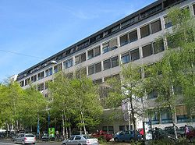
Filozofski fakultet u Ljubljani

Slide 7
Studijski programi andragogije
Filozofski fakultet u Ljubljani:
Odjel za pedagogiju i andragogiju:
Dodiplomski studij (1 st.):
Sveučilišni prvostupanjski studijski program Pedagogija i andragogija
Dvopredmetni sveučilišni studijski program prvog stupnja Pedagogija i andragogija
Izvor: http://www.ff.uni-lj.si/

Slide 8
Studijski programi andragogije
Magistarski studij (2. st.):
Drugostupanjski studijski program Andragogija
Dvopredmetni studijski program drugog stupnja Andragogija
Drugostupanjski studijski program Pedagogija
Dvopredmetni studijski program drugog stupnja Pedagogija
Doktorski studij (3. st.):
Interdisciplinarni doktorski studijski program Humanistika i sociologija (vrijedi do 2012./2013.)
Interdisciplinarni doktorski studijski program Humanistika i sociologija (vrijedi od 2013./2014. nadalje)
Izvor: http://www.ff.uni-lj.si/

Slide 9
Pedagoško-andragoška izobrazba
Javno važeći studijski program za usavršavanje:
Filozofski fakultet u Ljubljani:
Pedagoško-andragoška izobrazba za stručne
djelatnike u osnovnim i srednjim školama:
Ciljevi programa
Stručni djelatnici u odgoju i obrazovanju stječu pedagoško-andragošku
osposobljenost.
Način izvođenja programa
Obuhvaća 60 kreditnih bodova (KB), odnosno 600-660 kontaktnih sati i traje jednu studijsku godinu.
Uvjeti za upis i kriteriji za odabir kod ograničavanja upisa
Osobe koje imaju sveučilišnu, visoku stručnu ili visokoškolsku naobrazbu, odnosno završen prvostupanjski ili drugostupanjski bolonjski studij.
Troškovi
Školarina za šk. god. 2013./2014. iznosi 1585,00 €, sufinanciranje MIZS financira 50% zaposlenih u javnim zavodima VIZ-a.
Izvor: http://www.ff.uni-lj.si/

Slide 10
Pregled predmeta na Filozofskom fakultetu Sveučilišta u Ljubljani
SKLOPOVI | ZAJEDNIČKI PEDAGOŠKO PSIHOLOŠKI PREDMETI
1. sklop | Psihologija za učitelje (7 KB)
 | Didaktika (5 KB)
 | Pedagogija – teorija odgoja i andragogija (6 KB)
 | Promatračka praksa (kod jednog od zajedničkih predmeta) (2 KB)
 | JEDNOPREDMETNA IZOBRAZBA | DVOPREDMETNA IZOBRAZBA | OBRAZOVNI KADAR ZA ODRASLE
2. sklop | Specijalna didaktika (5–12 KB) | Specijalna didaktika 1 (5–10 KB) | Specijalna didaktika (5–10 KB)
 |  | Specijalna didaktika 2 (5–10 KB) | Andragoška didaktika (5 ECTS)
 | Pedagoška praksa (10 KB) | Pedagoška praksa 1 (6 KB) | Pedagoška praksa (6 KB)
 |  | Pedagoška praksa 2 (6 KB) | Andragoška praksa (6 KB)
 | IZBORNI PREDMETI (6–19 KB )
3. sklop | Engleski za učitelje (3 KB) Istraživanje nastavnog procesa (4 KB) Slovenski za učitelje (4 KB) Učenici s poteškoćama u učenju (3 KB) Reguliranje poremećenog ponašanja (3 KB) Andragoška didaktika* (5 KB)

Slide 11
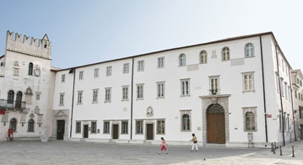
Pedagoški fakultet Sveučilišta u Kopru

Slide 12
Pregled predmeta na Pedagoškom fakultetu
Sveučilišta u Primorskoj
Br. | Predmeti | Nositelji | KB | UDŠ | Oblici izvedbe KU |  |  |  |  | ∑ KU*
 |  |  |  |  | P | SV | SE | LV | IP
1. | Osnove pedagogije | prof. dr. Jurka Lepičnik Vodopivec | 6 | 180 | 30 | 15 | 15 | - | 15 | 75
2. | Psihologija djece i mladih | doc. dr. Petra Dolenc | 6 | 180 | 30 | - | 15 | 15 | 15 | 75
3. | Didaktika | prof. dr. Majda Cencič | 6 | 180 | 30 | - | 15 | 15 | 15 | 75
4. | Specijalna pedagogija | doc. dr. Božidar Opara | 6 | 180 | 30 | 15 | 15 | - | 15 | 75
5. | Pedagoško istraživanje | prof. dr. Majda Cencič | 6 | 180 | 15 | 15 | 15 | 15 | 15 | 75
6. | Andragogija | izv. prof. dr. Dejan Hozjan | 6 | 180 | 30 | 15 | 15 | - | 15 | 75
7. | Specijalna didaktika | Nositelji | 12 | 360 | 30 | 15 | 30 | 30 | 60 | 165
8. | Izborni predmet * | Nositelji | 6 | 180 | * | * | * | * | * | *
9. | Pedagoška praksa | Nositelji | 6 | 180 | - | - | - | 15 | - | 15
 | Ukupno |  | 60 | 1800 | 270 | 60 | 60 | 90 | 150 | 630
Izvor: http://www.pef.upr.si/

Slide 13
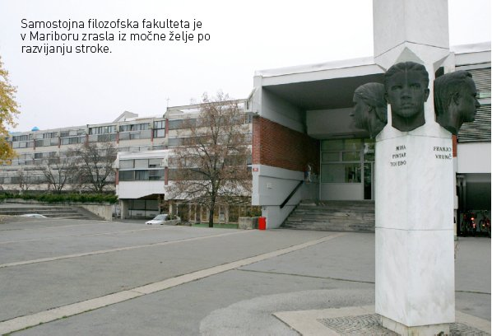
Filozofski fakultet Sveučilišta u Mariboru

Slide 14
Pregled predmeta na Filozofskom fakultetu Sveučilišta u Mariboru
Br. sati: 519 (zbijeno) | Predviđeno vrijeme provedbe: 10.10.2012.-20.6.2013. | Kotizacija: 1690,00 €
Br. | Predmet | Nositelj | UDŠ
1. | Psihologija učenja i razvoj mladih | dr. Norbert Jaušovec | 66
2. | Pedagogija | dr. Majda Pšunder | 53
3. | Andragogija | dr. Majda Pšunder | 40
4. | Didaktika | dr. Marija Javornik Krečič | 66
5. | Rad s djecom s posebnim potrebama | dr. Majda Schmidt | 40
6. | Predmetna didaktika | dr. Marina Tavčar Krajnc, dr. Marija Javornik Krečič | 74
7. | Uvodni interdisciplinarni praktikum | Izvođač pojedinog predmeta | 47
8. | Pedagoški praktikum | Marina Tavčar Krajnc, Marija Javornik Krečič | 13
9. | Izborni predmet sa zajedničke fakultetske liste | Izvođač za predmet 1, izvođač za predmet 2, izvođač za predmet 3, izvođač za predmet 4 | 120
Izvor: http://www.ff.uni-mb.si/

Slide 15
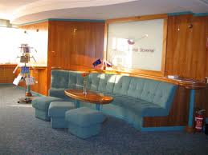
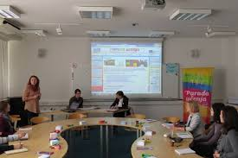
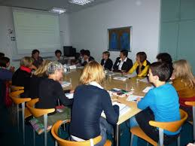

Slide 16
ANDRAGOŠKO OSPOSOBLJAVANJE I USAVRŠAVANJE U
ANDRAGOŠKOM CENTRU SLOVENIJE (ACS)
programi općeg andragoškog osposobljavanja i usavršavanja
programi osposobljavanja i usavršavanja za posebne uloge u izobrazbi odraslih.
Komplementarni su te nadograđuju dodiplomski studij i program osposobljavanja za stjecanje pedagoško-andragoške izobrazbe.
Web-adresa obrazovne djelatnosti ACS (http://izobrazevanje.acs.si/)

Slide 17
Programi općeg andragoškog usavršavanja
Različiti programi općeg andragoškog usavršavanja za rad u izobrazbi odraslih.
Trenutačno u ponudi imamo 36 različitih programa općeg andragoškog usavršavanja.
S obzirom na potrebe, godišnje razvijamo nove i prilagođavamo postojeće, u prosjeku 5 do 7 novih programa.
Programi su objavljeni u Programoteci andragoškog usavršavanja (Programoteka ACS-a) na web-stranici http://izobrazevanje.acs.si/programoteka_as/

Slide 18
Programi osposobljavanja i usavršavanja za posebne uloge u izobrazbi odraslih
Temeljno osposobljavanje i usavršavanje za:
voditelje i mentore studijskih kružoka – ŠK
voditelje i savjetnike u središtima za samostalno učenje – SSU
voditelje i savjetnike iz savjetodavnih središta za izobrazbu odraslih – ISIO
učitelje u programima pismenosti – UŽU
voditelje i članove skupina za kvalitetu iz mreže izobrazbe odraslih - POKI i savjetnike za kvalitetu u IO-u
voditelje i mentore programa Projektno učenje za mlađe odrasle – PUM
ekspertne vanjske evaluatore u izobrazbi odraslih – EZE.
Trenutačno u ponudi imamo 20 programa te vrste.

Slide 19
Praćenje i evaluacija programa osposobljavanja i usavršavanja na ACS-u
praćenje i analiza zadovoljstva i učinaka pojedinih programa i izvedbi, http://izobrazevanje.acs.si/knjizna_polica/index.php?polica=5
godišnja analiza realizacije programa i pokazatelja na području obrazovne djelatnosti ACS-a (u rubrici Kako nas ocjenjuju drugi, http://izobrazevanje.acs.si/evalvacija/)
2008. godine obavili smo opsežnu studiju pod naslovom Prikaz dostignuća i razvojnih izazova obrazovne djelatnosti ACS-a u razdoblju od 1992. do 2007.

Slide 20
Sudionici osposobljavanja i usavršavanja na ACS-u
Broj sudionika u programima osposobljavanja ACS-a u razdoblju od 1992. do 2013.
 | 1992.-2007. | 2008. | 2009. | 2010. | 2011. | 2012. | 2013. | Ukupno 1992.-2013.
Ukupno učesnika | 16 582 | 738 | 834 | 1189 | 1220 | 1056 | 1014 | 22 212
Izvor: Podaci iz studije Prikaz dostignuća i razvojnih izazova obrazovne djelatnosti ACS-a, 2008. (stranica 124).
Izvještaji o radu ACS-a za razdoblje 2008. – 2013.
Izvještaji ESS ACS za razdoblje 2009. - 2013.

Slide 21
Sudionici osposobljavanja i usavršavanja na ACS-u

Slide 22
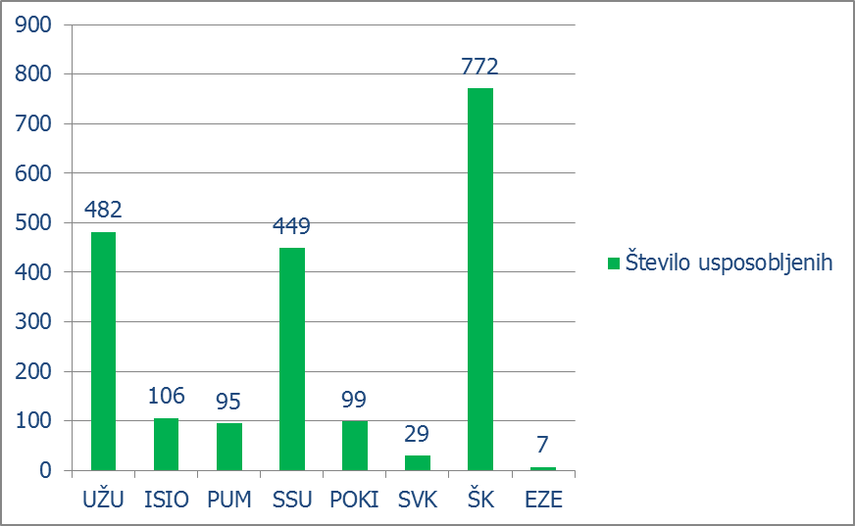
Broj osposobljenih stručnih djelatnika u programima temeljnog osposobljavanja ACS (1993. – 2013.)
Izvor: izdane potvrde o osposobljenosti po programima temeljnog osposobljavanja, ACS, 1992. – 2013. (učitelji u programima pismenosti – UŽU; savjetnici u savjetodavnim središtima – ISIO; mentori u programu za mlađe odrasle – PUM; voditelji, savjetnici i mentori u središtima za samostalno učenje – SSU; voditelji i članovi skupina za kvalitetu – POKI, savjetnici za kvalitetu – SVK; voditelji i mentori studijskih kružoka – ŠK; ekspertni vanjski evaluatori – EZE)

Slide 23
Struktura učesnika
Programi temeljnog andragoškog osposobljavanja 1992. – 2013.:
približno 70% žena
najviše sudionika u dobnoj skupini od 35 do 50 godina
više od polovice sa završenim VII. stupnjem (visoka ili sveučilišna naobrazba), a oko 10% s magisterijem.

Slide 24
KOMPETENCIJSKI OKVIR KAO ISHODIŠTE ZA PLANIRANJE USAVRŠAVANJA OBRAZOVNOG KADRA ZA ODRASLE
Razvojni zadatak ACS
(2009. – 2014).

Slide 25
Metodologija oblikovanja kompetencijskog okvira
Podjela temeljnih andragoških procesa
Uvažavanje andragoškog ciklusa, zaključaka suvremenih teorija kvalitete, utvrđenih činjenica različitih istraživanja i intervjua, fokusnih skupina.
Podjela (različitih) uloga stručnih djelatnika u tim procesima
PRVA FAZA 2009.:
organizatori/voditelji IO-a i “učitelji”
DRUGA FAZA 2013.: savjetnici, mentori
Uvažavali smo preporuke EU-a o ključnim sposobnostima te razdijelili opće i posebne profesionalne sposobnosti.
Podjela sposobnosti

Slide 26
Podjela temeljnih andragoških procesa
TEMELJNI ANDRAGOŠKI PROCESI | DETALJNIJI OPIS PROCESA
Utvrđivanje obrazovnih potreba | …………
Planiranje izobrazbe | ………..
Organizacija izobrazbe | ………..
Izvođenje izobrazbe | ………..
Vrednovanje izobrazbe | ………..
Vođenje obrazovnog procesa | ……….
Upravljanje obrazovnim procesom | ………..
procesne situacije povezane s izobrazbom odraslih
u užem smislu riječi

Slide 27
Podjela (različitih) uloga stručnih djelatnika u tim procesima
TEMELJNI ANDRAGOŠKI PROCESI
Utvrđivanje obrazovnih potreba
Planiranje izobrazbe
Organizacija izobrazbe
Izvođenje izobrazbe
Vrednovanje izobrazbe
Vođenje i upravljanje
Kakvu ulogu pritom ima VODITELJ/ORGANIZATOR izobrazbe?
Kakvu ulogu pritom ima UČITELJ?
Kakvu ulogu pritom ima SAVJETNIK?
Kakvu ulogu pritom ima MENTOR?

Slide 28
KAKO RAZUMIJEMO SPOSOBNOST U PRISTUPU KOJI RAZVIJAMO NA ACS-u?
KOGNITIVNA/
SPOZNAJNA KOMPONENTA
Savladavanje principa, teorija, koncepata, kao i razvoj viših spoznajnih razina – sustavno povezano znanje, savladavanje raznih misaonih operacija, razvoj kritičkog, stvaralačkog mišljenja.
FUNKCIONALNA
AKCIJSKA
KOMPONENTA
Sposobnost i pripremljenost (angažirati se, nešto napraviti), smisleno i korisno primijeniti znanje u životu i na poslu. Razvijanje spretnosti, sposobnosti i vještina potrebnih za rješavanje problema u svakodnevnim situacijama, odnosno za obavljanje konkretnih aktivnosti.
SOCIJALNA
KOMPONENTA OSOBNOSTI
Emocionalno/motivacijska dimenzija, savladavanje socijalnog prostora – stupanje u odnose, što također uključuje etičku dimenziju, osobne i socijalne vrednote, odnos prema vlastitoj stručnoj ulozi/identitetu i osobnom razvoju.

Slide 29
Vrste sposobnosti potrebne obrazovnom kadru za odrasle pri njihovom radu
KLJUČNE SPOSOBNOSTI
prenosive među različitim zanimanjima
pojedincu bez obzira na različite okolnosti omogućavaju funkcionalni odaziv i djelovanje u različitim djelatnostima
GENERIČKE (OPĆE) PROFESIONALNE SPOSOBNOSTI
zajedničke za slična zanimanja, uloge, radne zadatke ili skupine radnih mjesta na nekom profesionalnom području
SPECIFIČNE PROFESIONALNE SPOSOBNOSTI
posebne/karakteristične za pojedina radna mjesta i poslove

Slide 30
Andragoški procesi i sposobnosti
TEMELJNI ANDRAGOŠKI PROCESI | KLJUČNE SPOSOBNOSTI | OPĆE PROFESIONALNE SPOSOBNOSTI | POSEBNE PROFESIONALNE SPOSOBNOSTI (za org. IO-a)
UTVRĐIVANJE OBRAZOVNIH POTREBA | sposobnost rada s drugima sposobnost za rad sa znanjem, tehnologijom i informacijama sposobnost rada s društvom i u društvu | sposobnost prepoznavanja obrazovnih potreba odraslih u lokalnoj okolini … | sposobnost analiziranja okolnosti koje diktiraju izobrazbu sposobnost identificiranja različitih ciljnih skupina i njihovih obrazovnih potreba

Slide 31
Postavljeni ciljevi
Analiza prakse pomoću razgovora s obrazovnim kadrom za odrasle, koji u svojim ulogama postiže dobre rezultate.
Analiza stručnih ishodišta za opredjeljenje pojedinih uloga.
Priprema opisa poslova i zadataka za pojedinu ulogu.
Priprema opisa kompetencija/sposobnosti koje su im potrebne da bi dobro obavljali svoj posao.
Procjena primjerenosti programske ponude ACS-a i prijedlozi za razvoj.
Pregledan javni prikaz opisa poslova i zadataka te sposobnosti za pojedinu ulogu – promocija različitih uloga obrazovnog kadra za odrasle.

Slide 32
Postignuti rezultati
2009.:
teoretska ishodišta
opredjeljenje poslova i zadataka te sposobnosti za ulogu voditelja/organizatora izobrazbe za odrasle
2013.:
opredjeljenje poslova i zadataka te sposobnosti za uloge: savjetnik u IO-u i mentor u IO-u
Publikacija je dostupna na: http://izobrazevanje.acs.si/knjizna_polica/index.php?id=770

Slide 33
ULOGE OBRAZOVNOG KADRA ZA ODRASLE
ZA KOJE SMO DOSAD PRIPREMILI – OPISI POSLOVA I ZADATAKA TE SPOSOBNOSTI
VODITELJ/
ORGANIZATOR IZOBRAZBE ODRASLIH
SAVJETNIK U IZOBRAZBI ODRASLIH
MENTOR U IZOBRAZBI ODRASLIH
MENTOR STUDIJSKIH KRUŽOKA
VODITELJ IO-a
SAVJETNIK U SREDIŠTU ISIO-a
ORGANIZATOR IO-a
SAVJETNIK KOD ORGANIZIRANOG SAMOSTALNOG UČENJA
MENTOR U PROGRAMU PUM
E-MENTOR
SAVJETNIK ZA KVALITETU

Slide 34
HVALA NA PAŽNJI
Andragoški centar Slovenije (ACS) | info@acs.si
www.acs.si | Šmartinska 134 a
 | 1000 Ljubljana
 | Tel: (01) 5842 560 Fax: (01) 5842 550

